Slide 1
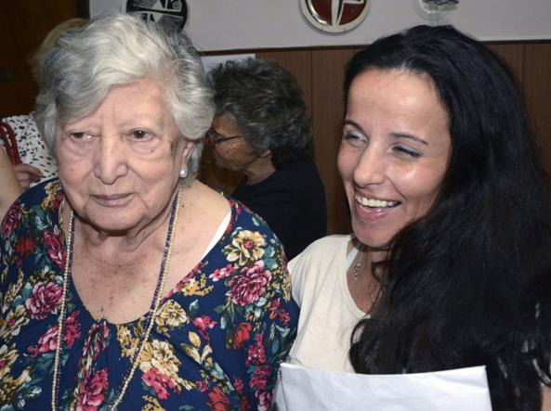
IL RAPPORTO TRA DONNE
l'amicizia tra donne, non solo esiste, ma è essenziale…
amicizia non intesa come quotidianità, ma nel senso che tu
sai di poter contare su una persona nel momento del bisogno.
…e che questo qualcuno sappia che tu ci sei.

Slide 2
Roma,1° giorno, febbraio 2005
Cristina, libraia diffidente e fredda, ha un'età indefinita tra settanta e ottant’anni
...è ebrea di origine tedesca ma nata a Roma...
Anna, 27 anni frivola, impulsiva, a tratti indisponente, non si è mai messa in discussione...
«No, non ce l’ho con lei ma Cristina è proprio pesante. Riesce a stare zitta senza dire una parola per ore…
Lei non vive nel presente, si lascia vivere. Ritrova la sua dimensione nel passato, di cui è custode gelosa, accompagnata da quella solitudine a cui non può rinunciare »

Slide 3
Cristina e Anna sono due donne profondamente diverse, non solo nell'età ma anche nella differenza di approccio alla vita…
Dalla loro differenza nascerà una grande amicizia

Slide 4
Roma, 20° giorno
La diffidenza, tra me e la vecchietta, si è interrotta grazie alla complicità di una tazza di tè, dopo infinite settimane di silenzio, ostentato e reciproco…
………
Se guardo Cristina e me dall’esterno, vedo una salita diventata pianura…
E, quasi quasi, comincia a piacermi stare con lei.
Quella rottura del lavoro in libreria mi sta regalando un’ amicizia inattesa…

Slide 5
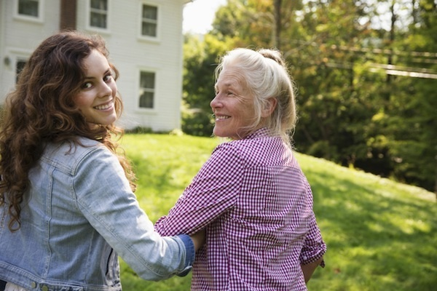
“Noi nei rapporti tra generazioni diverse viviamo un grande arricchimento”.

